Slide 1

Рекомендации
по подготовке приложений к соглашению
ООО «Верконт Сервис» | www.vercont.ru | +7 (495) 504-47-77

Slide 2
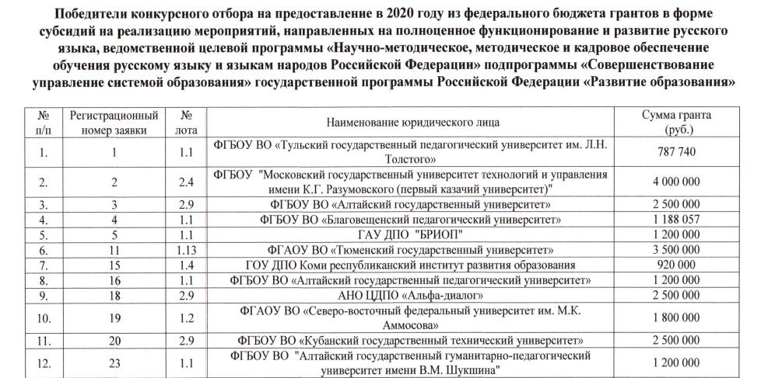
Приложение №1
Сумма по строке «Выплаты по расходам всего» в Приложении № 1 должна соответствовать сумме, выделенной грантополучателю в соответствии с Протоколом определения победителей конкурсного отбора, опубликованным на официальном сайте Министерства Просвещения Российской Федерации

Slide 3
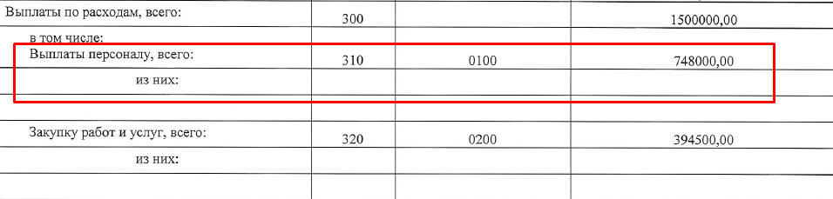
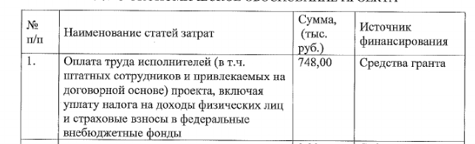
Приложение №1
Суммы в Приложении № 1 должны соответствовать суммам, указанным в смете заявки.

Slide 4
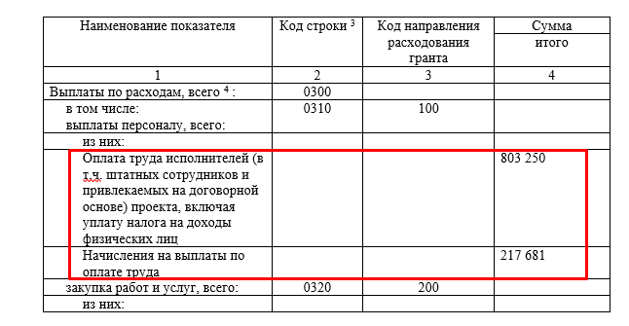

Приложение №1
НЕ ДОПУСКАЕТСЯ изменение формы Приложения №1, нельзя удалять какие-либо строки из формы!
Допускается детализация расходных операций

Slide 5
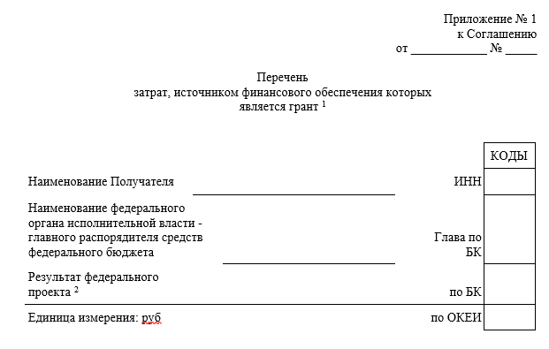
Приложение №1
Размер выделяемых средств указывается в рублях.

Slide 6

Приложение №1
01
ВЫПЛАТЫ ПЕРСОНАЛУ:
заработная плата работникам/сотрудникам, которые являются членами рабочей группы, на основании трудовых договоров, допсоглашений к трудовым договорам

Slide 7

Приложение №1
02
ЗАКУПКА РАБОТ И УСЛУГ:
услуги связи (почтовая, сотовая, телефонно-телеграфная, факсимильная,
интернет-провайдеров)
транспортные услуги
арендная плата по договорам аренды
Услуги рекламного характера
Услуги по видеосъемке
Услуги по разработке дизайн-проекта, информационного ресурса
Работа привлеченных специалистов по договорам подряда, ГПХ
Закупка иных работ, услуг согласно смете проекта :

Slide 8
Приложение №1
03
3.
ЗАКУПКА НЕПРОИЗВЕДЕННЫХ АКТИВОВ, НЕМАТЕРИАЛЬНЫХ АКТИВОВ, МАТЕРИАЛЬНЫХ ЗАПАСОВ И ОСНОВНЫХ СРЕДСТВ
Приобретение материальных запасов (бумага, канцтовары, раздаточные материалы)
Приобретение оборудования
04
УПЛАТА НАЛОГОВ, СБОРОВ И ИНЫХ ПЛАТЕЖЕЙ В БЮДЖЕТЫ БЮДЖЕТНОЙ СИСТЕМЫ РОССИЙСКОЙ ФЕДЕРАЦИИ
начисления на оплату труда
начисления по договорам подряда, ГПХ
05
ИНЫЕ ВЫПЛАТЫ
выплаты, связанные с командированием работников (сотрудников) в рамках реализации настоящего Соглашения

Slide 9
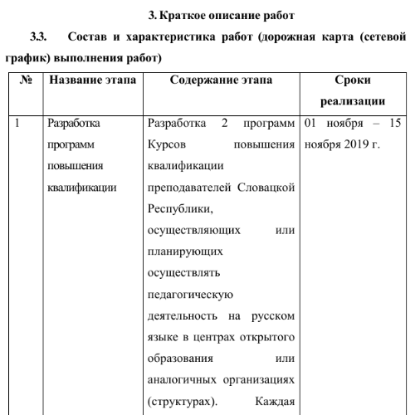
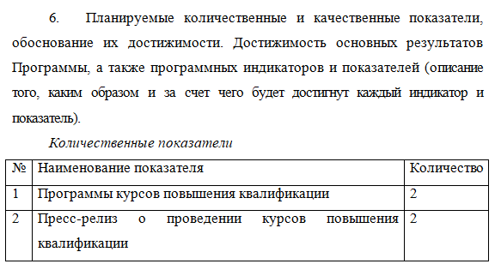
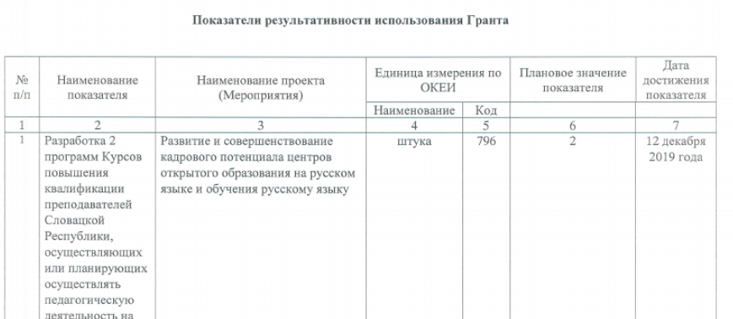
Приложение №2. Графа «Наименование показателя»
В п. 3 заявки «Краткое описание работ» описываются работы и показатели.
В п.6 заявки «Планируемые количественные и качественные показатели, обоснование их достижимости» имеются количественные показатели.
Все планируемые показатели из пунктов 3, 6 заявки должны быть перенесены в Приложение №2.
специфические требования к проекту
планируемые показатели организации из заявки

Slide 10

Приложение №2
Графа «Наименование показателя»
специфические требования к проекту
планируемые показатели организации из заявки
Показатели Приложения №2

Slide 11
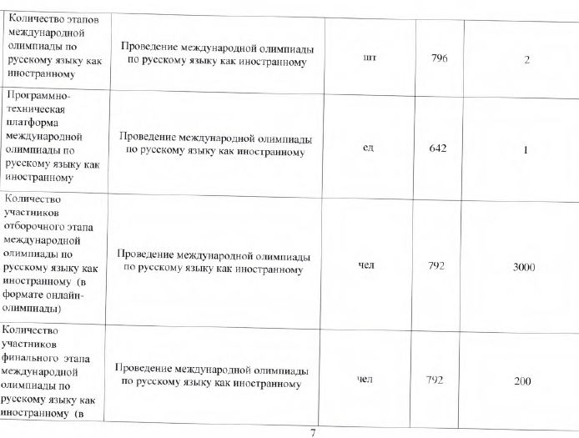
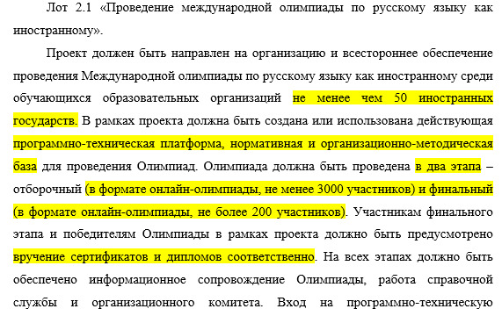
Приложение №2. Графа «Наименование показателя»
Показатели обязательно должны ВКЛЮЧАТЬ СПЕЦИФИЧЕСКИЕ ТРЕБОВАНИЯ

Slide 12
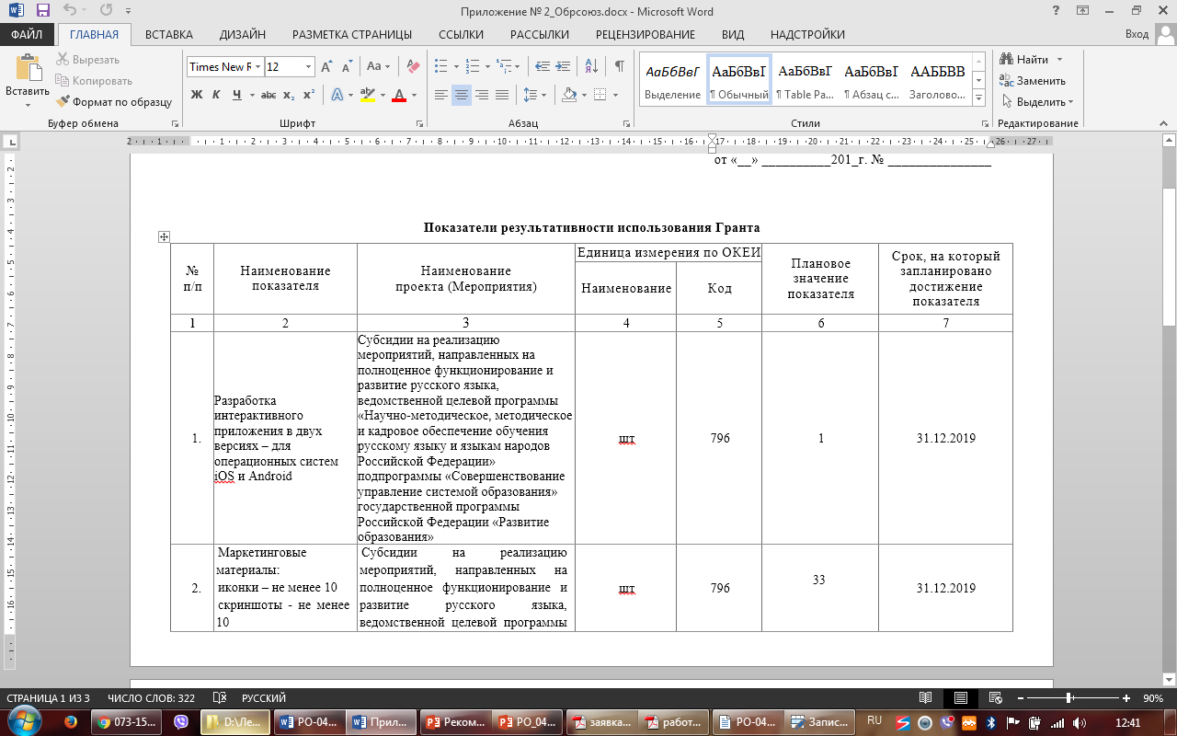
Приложение №2. Графа «Наименование показателя»
Пустых ячеек не должно быть,
поэтому наименование мероприятия прописывается в каждой ячейке в данном столбце.
1
1
1

Slide 13
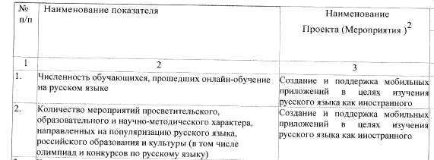
Приложение №2. Графа «Наименование показателя»
ДОЛЖНО БЫТЬ:
Субсидии на реализацию мероприятий, направленных на полноценное функционирование и развитие русского языка, ведомственной целевой программы «Научно-методическое, методическое и кадровое обеспечение обучения русскому языку и языкам народов Российской Федерации» подпрограммы «Совершенствование управление системой образования» государственной программы Российской Федерации «Развитие образования»
Или название лота, по которому
подготовлен проект
1

Slide 14
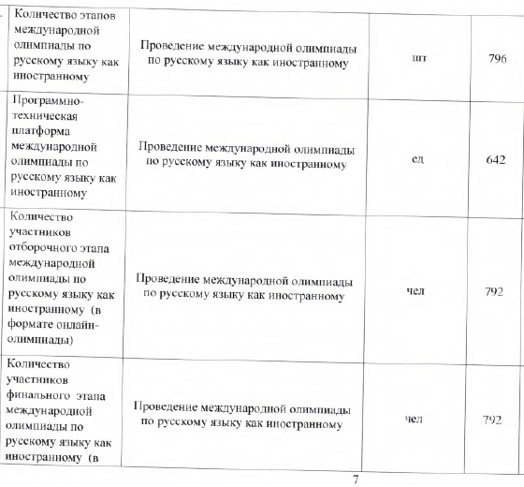
Приложение №2. Графа «Единица измерения по ОКЕИ»:
«Наименование», «Код»
Каждый грантополучатель самостоятельно указывает значения из классификатора http://www.consultant.ru/document/cons_doc_LAW_53447/ ,
все поля должны быть заполнены.
При выборе единиц необходимо отталкиваться от того, какие показатели прописаны.
НАПРИМЕР
Единица - 642
Человек - 792
Штука - 796
Процент - 74
Лист печатный - 920
Минута - 355
Китай

Slide 15
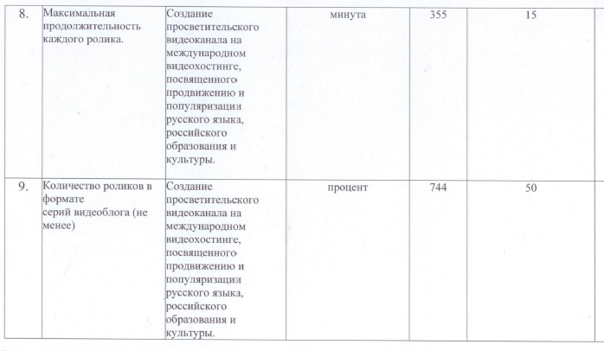

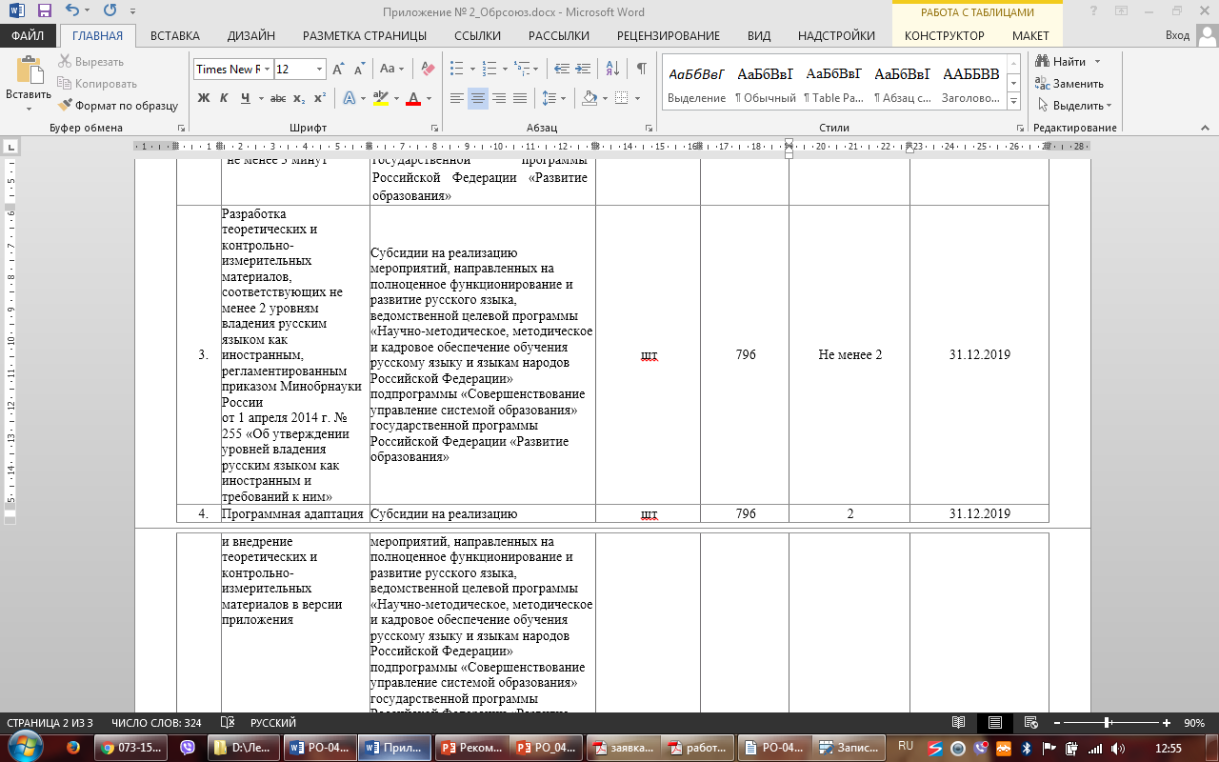
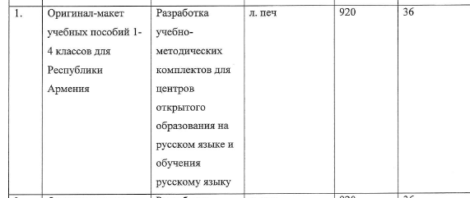
Приложение №2. Графа «Плановое значение показателя»
В столбце «Плановое значение» НЕ ДОПУСКАЕТСЯ ничего кроме цифр, заполняется на основании:
п.3 заявки «Краткое описание работ»;
п.6 заявки «Планируемые количественные и качественные показатели, обоснование их достижимости».
1
НЕДОПУСТИМО указывать показатель как
«не менее такого-то значения» и т.д.
Китай
1

Slide 16

Приложение №2.
Графа «Срок, на который запланировано достижение показателя»
Срок достижения должен быть ОБЯЗАТЕЛЬНО в 2020 году.
Все даты должны быть после подписания соглашений.
Информация должна быть сопоставима по срокам
с планом графиком из заявки (если в нём данный аспект отражён), но если сроки стоят на дату ранее августа, то рекомендуется уточнить сроки с учетом ожидаемого срока заключения соглашения (можно поставить «декабрь 2020 года», без указания дня).

Slide 17
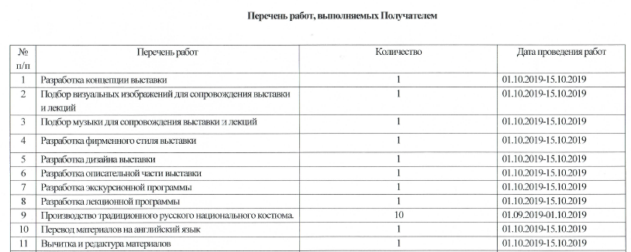
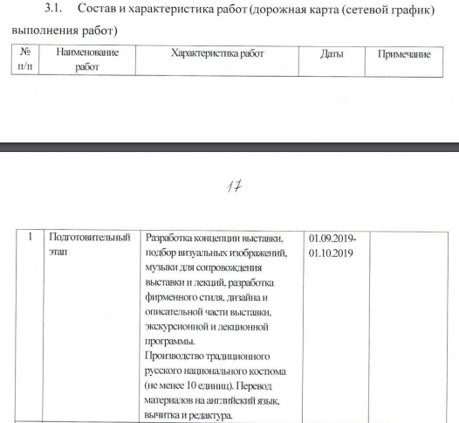
Приложение №3
Приложение заполняется на основании дорожной карты (сетевого графика) выполнения работ заявки (п.3.1 заявки).
То есть все пункты из сетевого графика должны быть перенесены в Приложение №3.
В графе «Количество» указываются ТОЛЬКО ЦИФРЫ.

Slide 18
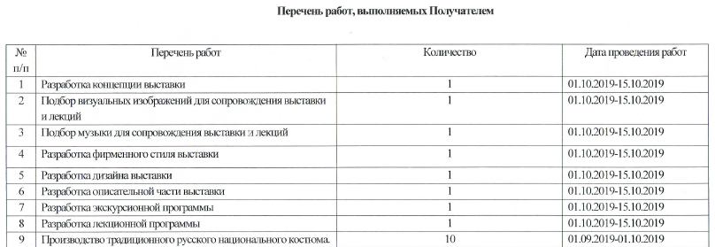
Приложение №3
В столбце «Дата проведения работ» необходимо проверить, чтобы была указана
ИМЕННО ДАТА окончания проведения работ или ПЕРИОД проведения работ.
Дата проведения работ должна быть ОБЯЗАТЕЛЬНО в 2020 году.
Все даты должны быть после подписания соглашений.
Ранее даты заключения Соглашений, но позднее даты протокола объявления победителей, может быть выполнение видов работ: формирование рабочей группы проекта, распределение видов работ между членами рабочей группы и т.д.

Slide 19
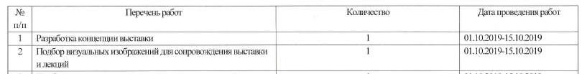

Приложение №3
Информация должна быть сопоставима по срокам с дорожной картой (сетевым графиком) из заявки (если в нём данный аспект отражён),
но если сроки стоят на дату ранее августа,
то рекомендуется уточнить сроки с учетом ожидаемого срока заключения соглашения (можно поставить «31 декабря 2020 года»).
НАПРИМЕР:
31.12.2020
1.12.2020 - 31.12.2020
10 декабря 2020
1 - 10 декабря 2020
1
1
1
«Сроки достижения показателя» в Приложении № 2 и «Даты проведения работ» в Приложении №3 должны быть сопоставимы

Slide 20


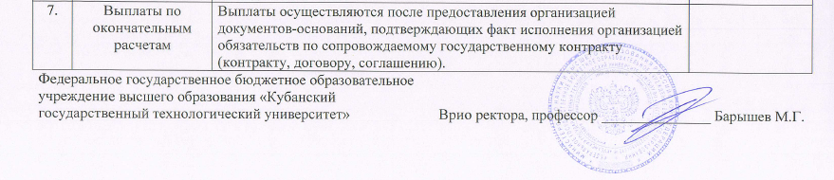
Приложения
Внизу указывается
ПОЛНОЕ наименование грантополучателя, должность и фамилия подписанта

Slide 21
СПАСИБО ЗА ВНИМАНИЕ!

